Slide 1

ACTIVIDADE INTEGRADORA
Freguesia de Nevogilde
Porto

Slide 2
Nevogilde é uma freguesia portuguesa do concelho do Porto, com 2,00 km² de área e 5 257 habitantes (2oo1). Densidade: 2 628,5 hab/km²
Caracteriza-se por ser uma freguesia marítima do Porto.
TOPÓNIMO:
Relativamente ao topónimo Nevogilde, esclarece-se que é de origem germânica. Trata-se do genitivo do antropónimo Leovegildo, que aparece nos séculos X-XIII e com as variantes Leouegildiz, Lovegid, Lubigildo.
Freguesia agrícola no passado.

Slide 3
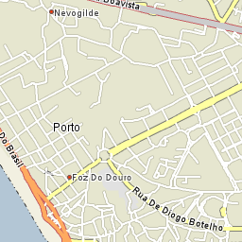
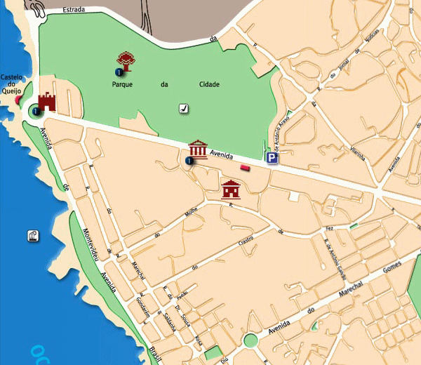
Mapas de Nevogilde

Slide 4
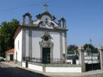
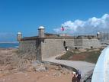
Igreja são Miguel Nevogilde
Forte São Francisco Xavier

Slide 5
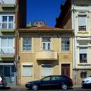

- Nevogilde passa a pertencer á cidade do Porto a partir de 1895.
- Sofre um aumento demográfico.
-Evolução devido ao turismo balnear.
-A burguesia passa a ter as suas casas á beira litoral.
-Local onde se passa a viver todo o ano.

Slide 6

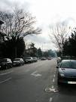
-Freguesia fica a ter outra panorâmica.
-Construção de ruas direitas e amplas.
-Campos e pinhais desaparecem para dar lugar a ruas e edifícios.
-Construção de belas vivendas e bonitos jardins.
-Uso da arquitectura francesa e britânica.
-População dispersa-se mais pela freguesia.
-Deslocação de população do interior para o litoral.

Slide 7

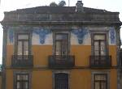
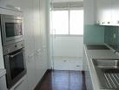

O antigo e o moderno

Slide 8

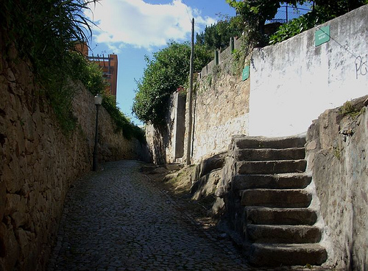
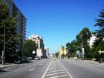

Contrastes do passado com o presente

Slide 9



-População circulava por atalhos e carreiros nem sempre seguros.
-Revolução na construção de vias.
-Zona costeira transformada a nível de artérias e edifícios.
-Surge a evolução dos transportes.
-População rapidamente chega aos seus destinos.
-Ligação interior – litoral constantes.
-Criação de vários trajectos, para transporte de pessoas.

Slide 10



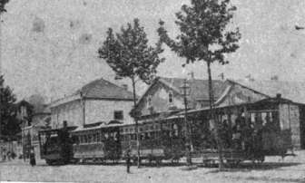
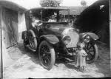

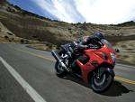


Evolução dos transportes na cidade

Slide 11



Actualmente:
-Orla marítima mantém-se com as belas vivendas.
-Houve requalificação das vias e acessos.
-Diversidade de comércio, serviços e restauração.
-Passa-se do conceito casa para conceito apartamento.
-Existe o espaço de lazer e diversão.
-Existe as habitações luxuosas.
-Passagem de freguesia rural a citadina.

Slide 12
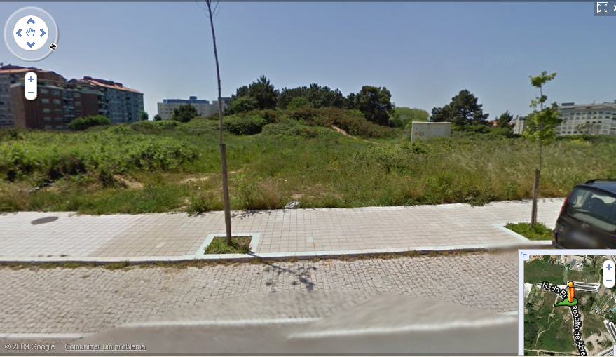
Rua Prof. Rodolfo de Abreu
Construção dum pavilhão desportivo
Criação de espaços verdes
Boas acessibilidades

Slide 13
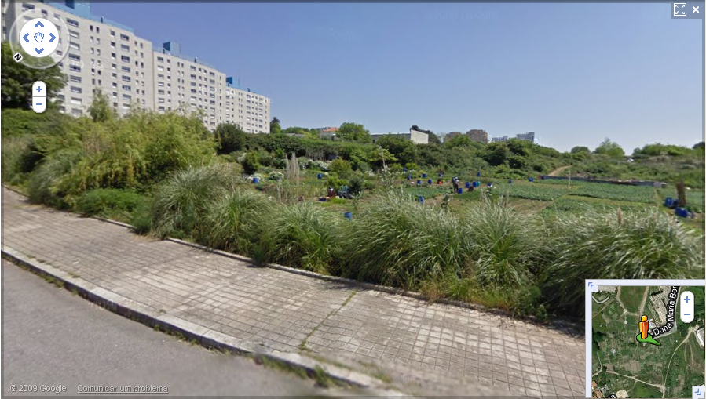
Rua D. Maria Borges
Construção duma superfície comercial
Construção dum jardim infantil
Espaços de lazer para a 3ª idade

Slide 14
Bibliografia:
www.jf-nevogilde.pt
pt.wikipédia.org/ nevogilde
mjfsantos.blogs.sapo.pt
www.fisicohomepage.hpg.ig.com
www.portoxx1.com
JORGE SILVA
Falatório-Porto

